Slide 1
GPS와 초음파센서를
이용한 자율주행로봇
2조
김민중
박찬규
정민수
황예찬

Slide 2
목차
1. 작품설명
2. 부품설명
3. 설계도면
4. 작품결과
5. 문제점 및 해결과정
6. Q & A

Slide 3
작품설명
GPS와 초음파센서를 이용한 자율주행로봇은 지정지점에 최대한 회피하며 원하는 목적지까지 가는것이 목표
지정된
GPS지점
로봇

Slide 4
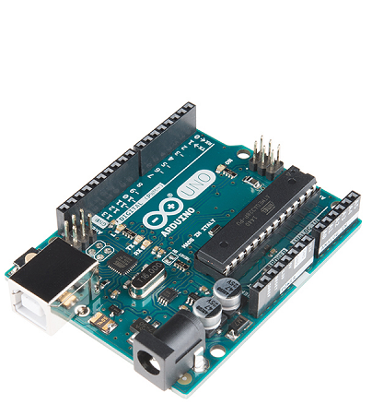
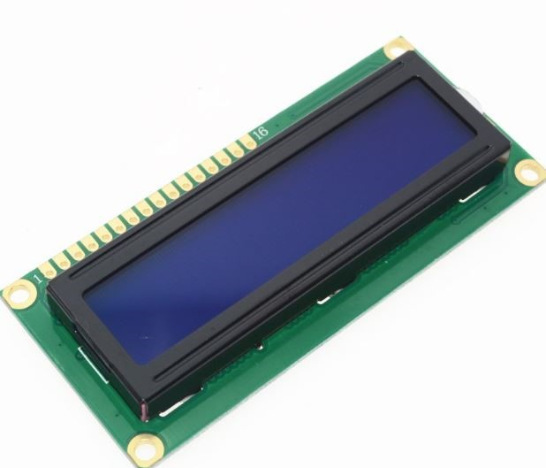
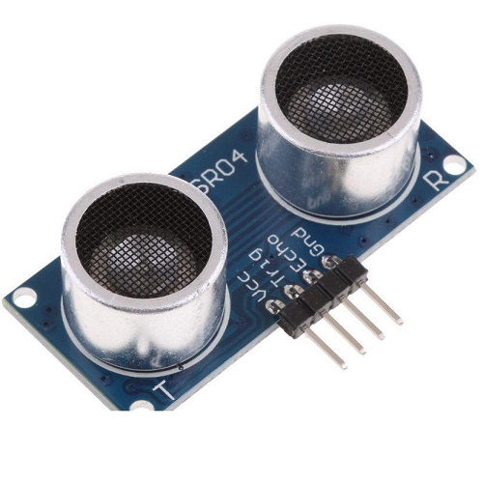
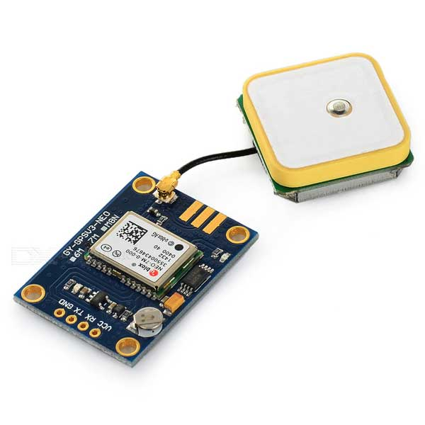
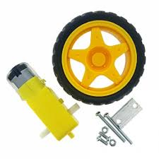
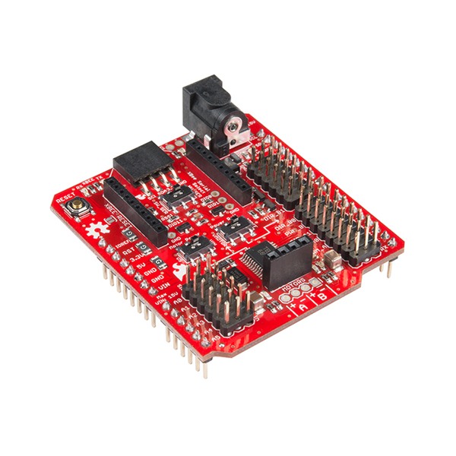
부품설명

Slide 5
설계도면
GPS
센서
우노보드
LCD
초음파센서
모터드라이버
우노보드
드레드보드
9V건전지
모터

Slide 6
작품결과
#include <LiquidCrystal_I2C.h>
#include <Wire.h>
//////////////////////I2C
#define SLAVE 4 // 슬레이브 주소
int i=0;
int Lat = 0, Long = 0;
int Lat1 = 0, Lat2 = 0;
int Long1 = 0, Long2 = 0;
//////////////////////LCD
LiquidCrystal_I2C lcd(0x27, 16, 2);
////////////////////// 초음파센서
const int trig1 = 12;
const int echo1 = 13;
const int trig2 = 4;
const int echo2 = 5;
const int trig3 = 2;
const int echo3 = 3;
int D_S1=0;
int D_S2=0;
int D_S3=0;
//////////////////////// 모터
const int L_M_status = 9;
const int L_M_L = 10;
const int L_M_R = 11;
const int R_M_status = 6;
const int R_M_L = 7;
const int R_M_R = 8;
//////////////////////////
bool flag = 0, M_flag = 0, T_flag=0, M_flag2=0;
int cnt=0;
int M_cnt=0;
int Target_Lat = 5325, Target_Long = 5982;
int last_Error_Lat = 0, last_Error_Long = 0;
int first_Error_Lat = 0, first_Error_Long = 0;
작품 소스
(master파일)
lcd.print(D_sensor(trig1));
lcd.setCursor(4,1);
lcd.print(D_sensor(trig2));
lcd.setCursor(0,1);
lcd.print(D_sensor(trig3));
}
lcd.setCursor(0,0);
lcd.print(Lat);
lcd.setCursor(5,0);
lcd.print(Long);
}
/////////////////////////// Distance
int D_sensor(int trig_num)
{
int distance = 0;
digitalWrite(trig_num, HIGH);
delayMicroseconds(10);
digitalWrite(trig_num, LOW);
distance = pulseIn(trig_num+1,HIGH)/58;
if(distance > 100) distance = 100;
return distance;
}
//////////////////////////// Movement
void M_Start(int L_now_speed, int R_now_speed, int rate)
{
if(flag==0) flag=1;
else rate = 1;
int Error_code = 0;
void setup()
{
Serial.begin(9600);
Wire.begin();// Wire 라이브러리 초기화
//////////////////////// LCD
lcd.init();
lcd.backlight();
//////////////////////// 초음파센서set
pinMode(trig1,OUTPUT);
pinMode(echo1,INPUT);
pinMode(trig2,OUTPUT);
pinMode(echo2,INPUT);
pinMode(trig3,OUTPUT);
pinMode(echo3,INPUT);
///////////////////////// 모터set
pinMode(L_M_status,OUTPUT);
pinMode(L_M_L,OUTPUT);
pinMode(L_M_R,OUTPUT);
pinMode(R_M_status,OUTPUT);
pinMode(R_M_L,OUTPUT);
pinMode(R_M_R,OUTPUT);
}
/////////////////////////// LCD
void print_LCD()
{
lcd.clear();
if(D_sensor(trig1) < 30 || D_sensor(trig2) < 30 || D_sensor(trig3) < 30)
{
lcd.setCursor(8,1);
3
2
1
4
float L_val=0, R_val=0;
float i = L_now_speed, j = R_now_speed;
L_val = L_now_speed/(float)rate;
R_val = R_now_speed/(float)rate;
while(1)
{
i = i-L_val;
j = j-R_val;
analogWrite(L_M_status, L_now_speed-i);
analogWrite(R_M_status, R_now_speed-j);
if(i<=0 && j<=0) break;
}
}
void M_Brake(int L_now_speed, int R_now_speed, int rate)

Slide 7
작품결과
int Error_code = 0;
void setup()
{
Serial.begin(9600);
Wire.begin();// Wire 라이브러리 초기화
//////////////////////// LCD
lcd.init();
lcd.backlight();
//////////////////////// 초음파센서set
pinMode(trig1,OUTPUT);
pinMode(echo1,INPUT);
pinMode(trig2,OUTPUT);
pinMode(echo2,INPUT);
pinMode(trig3,OUTPUT);
pinMode(echo3,INPUT);
///////////////////////// 모터set
pinMode(L_M_status,OUTPUT);
pinMode(L_M_L,OUTPUT);
pinMode(L_M_R,OUTPUT);
pinMode(R_M_status,OUTPUT);
pinMode(R_M_L,OUTPUT);
pinMode(R_M_R,OUTPUT);
}
/////////////////////////// LCD
void print_LCD()
{
lcd.clear();
if(D_sensor(trig1) < 30 || D_sensor(trig2) < 30 || D_sensor(trig3) < 30)
{
lcd.setCursor(8,1);
lcd.print(D_sensor(trig1));
lcd.setCursor(4,1);
lcd.print(D_sensor(trig2));
lcd.setCursor(0,1);
lcd.print(D_sensor(trig3));
}
5
작품 소스
(master파일)
i = i-L_val;
j = j-R_val;
analogWrite(L_M_status, L_now_speed-i);
analogWrite(R_M_status, R_now_speed-j);
if(i<=0 && j<=0) break;
}
}
void M_Brake(int L_now_speed, int R_now_speed, int rate)
{
if(flag==1) flag=0;
float L_val=0, R_val=0;
float i = L_now_speed, j = R_now_speed;
L_val = L_now_speed/(float)rate;
R_val = R_now_speed/(float)rate;
while(1)
{
i = i-L_val;
j = j-R_val;
analogWrite(L_M_status, i);
analogWrite(R_M_status, j);
if(i<=0 && j<=0) break;
}
}
void Custom_Move(int L_get_speed, int R_get_speed, char LM_set, char RM_set, int rate)
{
lcd.setCursor(0,0);
lcd.print(Lat);
lcd.setCursor(5,0);
lcd.print(Long);
}
/////////////////////////// Distance
int D_sensor(int trig_num)
{
int distance = 0;
digitalWrite(trig_num, HIGH);
delayMicroseconds(10);
digitalWrite(trig_num, LOW);
distance = pulseIn(trig_num+1,HIGH)/58;
if(distance > 100) distance = 100;
return distance;
}
//////////////////////////// Movement
void M_Start(int L_now_speed, int R_now_speed, int rate)
{
if(flag==0) flag=1;
else rate = 1;
float L_val=0, R_val=0;
float i = L_now_speed, j = R_now_speed;
L_val = L_now_speed/(float)rate;
R_val = R_now_speed/(float)rate;
while(1)
{
7
6
if(LM_set == 0)
{
digitalWrite(L_M_L, LOW);
digitalWrite(L_M_R, LOW);
}
else if(LM_set == 1)
{
digitalWrite(L_M_L, HIGH);
digitalWrite(L_M_R, LOW);
}
else
{
digitalWrite(L_M_L, LOW);
digitalWrite(L_M_R, HIGH);
}
if(RM_set == 0)
{
digitalWrite(R_M_L, LOW);
digitalWrite(R_M_R, LOW);
}
else if(RM_set == 1)
{
digitalWrite(R_M_L, HIGH);
digitalWrite(R_M_R, LOW);
}
else
{
digitalWrite(R_M_L, LOW);
digitalWrite(R_M_R, HIGH);
}
8

Slide 8
R_get_speed *= 0.95;
if(L_get_speed>255) L_get_speed = 255;
if(R_get_speed>255) R_get_speed = 255;
M_Start(L_get_speed, R_get_speed, rate);
}
//////////////////////////////////////////
void D_Sensor_In()
{
D_S1 = D_sensor(trig1);
D_S2 = D_sensor(trig2);
D_S3 = D_sensor(trig3);
}
//////////////////////////////////////////
void Evasion_Move()
{
if(D_S2 > 40)
{
M_flag = 1;
if(D_S1 < 40 || D_S3 < 40)
{
if(D_S1 > D_S3)
{
Custom_Move(100, 200, 1, -1,10);
}
else
{
Custom_Move(200, 100, 1, -1,10);
}
}
else
{
Custom_Move(200, 200, 1, -1,10);
}
}
else if(D_S2 <= 30)
{
if(M_flag == 1)
{
M_Brake(200,200,1000);
M_flag = 0;
}
작품결과
작품 소스
(master파일)
Serial.println("gool");
return 1;
}
else return 0;
}
void Target_Move()
{
int Error_Lat = Target_Lat - Lat;
int Error_Long = Target_Long - Long;
if(return_val(Error_Lat, Error_Long))
{
while(1)
{
Custom_Move(0, 0, 1, -1,100);
}
}
if(T_flag == 0)
{
first_Error_Lat = Error_Lat;
first_Error_Long = Error_Long;
T_flag = 1;
}
if(cnt <= 1)
{
last_Error_Lat = Error_Lat;
last_Error_Long = Error_Long;
Serial.print("last_Error_Lat : ");
Serial.println(last_Error_Lat);
Serial.print("last_Error_Long : ");
Serial.println(last_Error_Long);
}
if(D_S1 < 20 && D_S3 < 20)
{
Custom_Move(200, 200, 1, 1,10);
}
else if(D_S1 < 40 && D_S3 < 40)
{
Custom_Move(200, 0, 1, 0,10);
}
else
{
if(D_S1 > D_S3)
{
Custom_Move(0, 200, 0, -1,10);
}
else
{
Custom_Move(200, 0, 1, 0,10);
}
}
}
}
bool return_val(int Error_Lat, int Error_Long)
{
if(Error_Lat < 0)
{
Error_Lat *= -1;
}
if(Error_Long < 0)
{
Error_Long *= -1;
}
if(Error_Lat < 3 && Error_Long < 3)
{
11
10
9
if(Error_Lat >= 0 && Error_Long >= 0)//우상
{
if(cnt >= 100)
{
Serial.println("RightUP");
if(last_Error_Lat - Error_Lat < -2 && last_Error_Long - Error_Long < -2)
{
Error_code = 3;
}
else if(last_Error_Lat - Error_Lat < -2)
{
Error_code = 2;
}
else if(last_Error_Long - Error_Long < -2)
{
Error_code = 1;
}
else Error_code = 0;
cnt = 0;
Serial.println(Error_code);
}
}
else if(Error_Lat <= 0 && Error_Long >= 0)//우하
{
12

Slide 9
if(cnt >= 100)
{
Serial.println("RightDown");
if(last_Error_Lat - Error_Lat > 2 && last_Error_Long - Error_Long < -2)
{
Error_code = 3;
}
else if(last_Error_Lat - Error_Lat > 2)
{
Error_code = 1;
}
else if(last_Error_Long - Error_Long < -2)
{
Error_code = 2;
}
else Error_code = 0;
cnt = 0;
Serial.println(Error_code);
}
}
else if(Error_Lat >= 0 && Error_Long <= 0)//좌상
{
if(cnt >= 100)
{
Serial.println("leftUP");
if(last_Error_Lat - Error_Lat < -2 && last_Error_Long - Error_Long > 2)
{
Error_code = 3;
}
else if(last_Error_Lat - Error_Lat < -2)
{
Error_code = 1;
}
else if(last_Error_Long - Error_Long > 2)
{
Error_code = 2;
}
else Error_code = 0;
cnt = 0;
Serial.println(Error_code);
}
}
작품결과
13
작품 소스
(master파일)
else if(Error_code == 1)
{
Custom_Move(200, 50, 1, -1,100);
}
else if(Error_code == 0)
{
Custom_Move(200, 200, 1, -1,100);
// Serial.println("go");
}
cnt++;
}
void I2C_GPS_Set()
{
i2c_communication();
Lat_Long();
}
void Lat_Long()
{
Lat = (Lat1*100) + Lat2;
Long = (Long1*100) + Long2;
Serial.print("Lat : ");
Serial.println(Lat);
Serial.print("Long : ");
Serial.println(Long);
}
void i2c_communication() {
Wire.beginTransmission(SLAVE);
Wire.write(i);
Wire.endTransmission();
Wire.requestFrom(SLAVE, 4); // 4 바이트 크기의 데이터 요청
if(Wire.available()>1)
{
int c = Wire.read(); // 수신 데이터 읽기
else if(Error_Lat <= 0 && Error_Long <= 0)//좌하
{
if(cnt >= 100)
{
Serial.println("leftDown");
if(last_Error_Lat - Error_Lat > 2 && last_Error_Long - Error_Long > 2)
{
Error_code = 3;
}
else if(last_Error_Lat - Error_Lat > 2)
{
Error_code = 2;
}
else if(last_Error_Long - Error_Long > 2)
{
Error_code = 1;
}
else Error_code = 0;
cnt = 0;
Serial.println(Error_code);
}
}
if(Error_code == 3)
{
Custom_Move(200, 200, 1, 1,100);
delay(500);
Error_code = 0;
cnt = 0;
}
else if(Error_code == 2)
{
Custom_Move(50, 200, 1, -1,100);
}
if(i==0) Lat1 = c;
else if(i==1) Lat2 = c;
else if(i==2) Long1 = c;
else if(i==3) Long2 = c;
if(i>3) i=0;
else i++;
}
}
void loop()
{
I2C_GPS_Set();
print_LCD();
D_Sensor_In();
if(D_S1 < 30 || D_S2 < 30 || D_S3 < 30)
{
Evasion_Move();
}
else
{
Target_Move();
}
}
15
14
16

Slide 10
#include <Wire.h>
#include <SoftwareSerial.h>
SoftwareSerial gpsSerial(A0,A1);
char c = ""; // Wn 인지 구분 및 str에 저장.
String str = ""; // \n 전까지 c 값을 저장.
String targetStr = "GPGGA"; // str의 값이 NMEA의 GPGGA 값인지 타겟
int LatI=0;
int LongI=0;
byte rec[128];
int i=0;
/////////////////////////////
#define SLAVE 4
void setup() {
Serial.begin(9600);
gpsSerial.begin(9600);
// Wire 라이브러리 초기화
// 슬레이브로 참여하기 위해서는 주소를 지정해야 한다.
Wire.begin(SLAVE);
// 마스터의 데이터 전송 요구가 있을 때 처리할 함수 등록
Wire.onRequest(Send_gps);
}
void loop () {
receive();
setgps();
}
void receive()
{
Wire.onReceive(record);
}
void record(int receiveNum)
{
i = Wire.read();
}
void Send_gps()
{
작품결과
int first = str.indexOf(",");
int two = str.indexOf(",", first+1);
int three = str.indexOf(",", two+1);
int four = str.indexOf(",", three+1);
int five = str.indexOf(",", four+1);
// Lat과 Long 위치에 있는 값들을 index로 추출
String Lat = str.substring(two+1, three);
String Long = str.substring(four+1, five);
// Lat의 앞값과 뒷값을 구분
String Lat1 = Lat.substring(0, 2);
String Lat2 = Lat.substring(2);
// Long의 앞값과 뒷값을 구분
String Long1 = Long.substring(0, 3);
String Long2 = Long.substring(3);
// 좌표 계산.
double LatF = Lat1.toDouble() + Lat2.toDouble()/60;
float LongF = Long1.toFloat() + Long2.toFloat()/60;
LatI = (LatF*10-(int)(LatF*10))*10000+1;
LongI = (LongF*10-(int)(LongF*10))*10000+1;
// 좌표 출력.
Serial.print("Lat : ");
Serial.println(LatI);
Serial.print("Long : ");
Serial.println(LongI);
}
// str 값 초기화
str = "";
}else{ // \n 아닐시, str에 문자를 계속 더하기
str += c;
}
}
}
작품 소스
(slave파일)
if(i==0)
{
int Lat1 = LatI/100;
Wire.write(Lat1);
}
else if(i==1)
{
int Lat2 = LatI%100;
Wire.write(Lat2);
}
else if(i==2)
{
int Long1 = LongI/100;
Wire.write(Long1);
}
else if(i==3)
{
int Long2 = LongI%100;
Wire.write(Long2);
}
}
void setgps()
{
if(gpsSerial.available()) // gps 센서 통신 가능?
{
c=gpsSerial.read(); // 센서의 값 읽기
if(c == '\n'){ // \n 값인지 구분.
// \n 일시. 지금까지 저장된 str 값이 targetStr과
맞는지 구분
if(targetStr.equals(str.substring(1, 6))){
// , 를 토큰으로서 파싱.
3
2
1

Slide 11
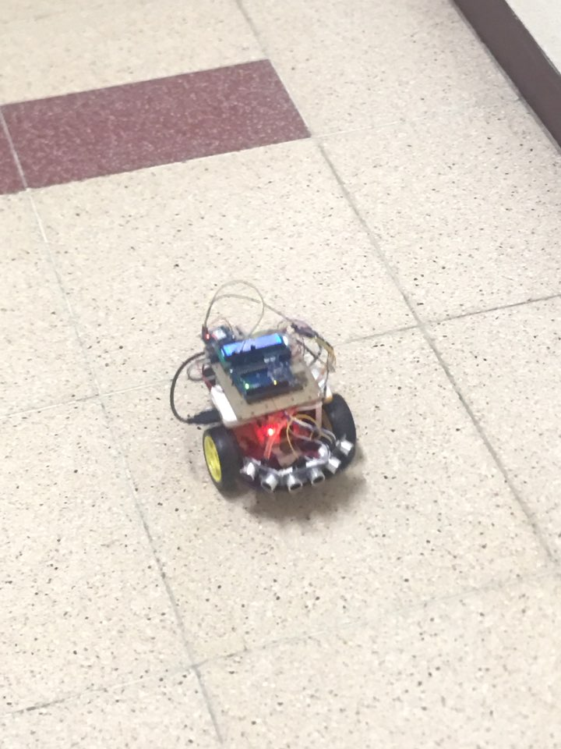
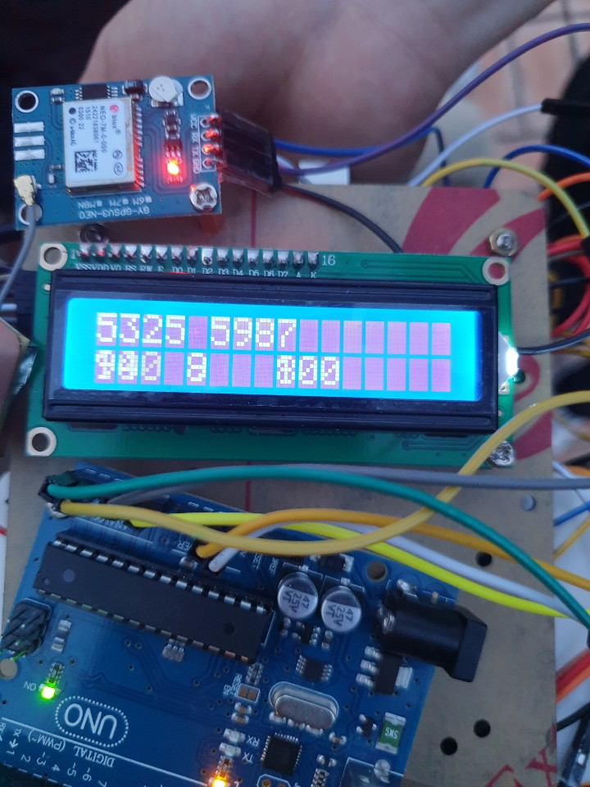
작품결과
작품 동작 영상
*int Target_Lat = 5325, Target_Long = 5982;
로 맞추고 동작시작
주행영상
GPS 설정 값으로 가는 영상

Slide 12
문제점 및 해결방안
문제점
작품무게가 생각보다 많이 나가 지급받은 모터로는 동작이 어려움
GPS 사용시 오차값으로 인한 모터제어의 어려움
9V 건전지 수명이 너무 짧음
초음파 센서 연결시 견고함이 미흡함
해결방안
동작이 어려운 점은 모터 교체로 해결함
초음파 센서 연결시 견고함이 미흡한 점에서는 두꺼운 종이로 고정후 홈에 철사를 감아 고정켜서 해결함

Slide 13

Q & A

